Slide 1

Wijnhuis Ronny
Mobiele Apps
Calvin Liaci
3ICT

Slide 2

Over
Wijnhuis Ronny
Lokale wijnhuis
Schoonvader
Opgestart 2018
...

Slide 3
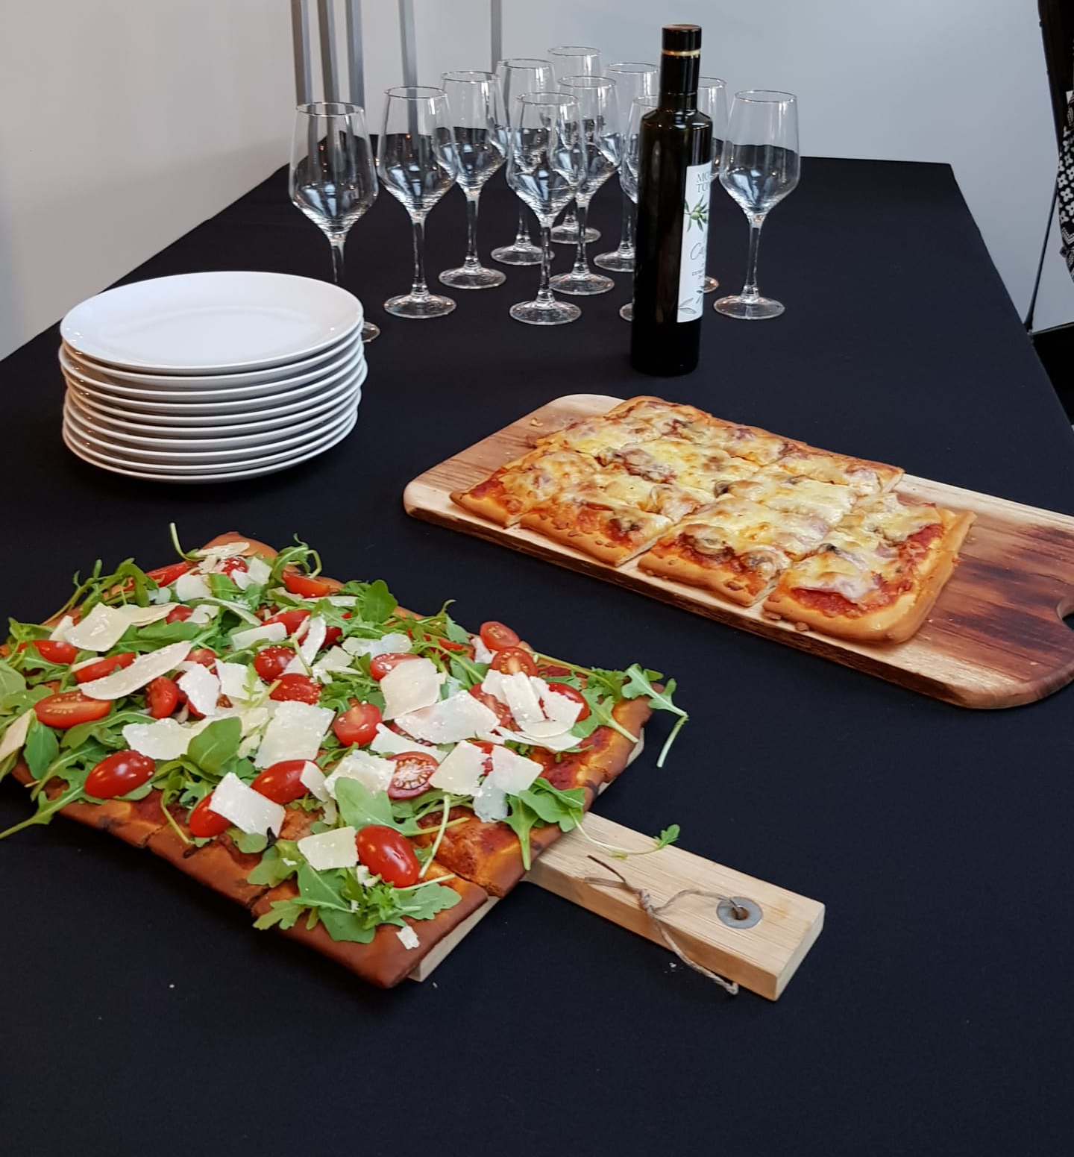
Waarom?
Makkelijk en duidelijk wijnoverzicht
Prijs? Wijndomein? Welk land?
Simpel wijnen aankopen!
Degustatiepagina
Wanneer?
Inschrijven!
Winkelwagen
Bestellen van de gekozen wijnen

Slide 4
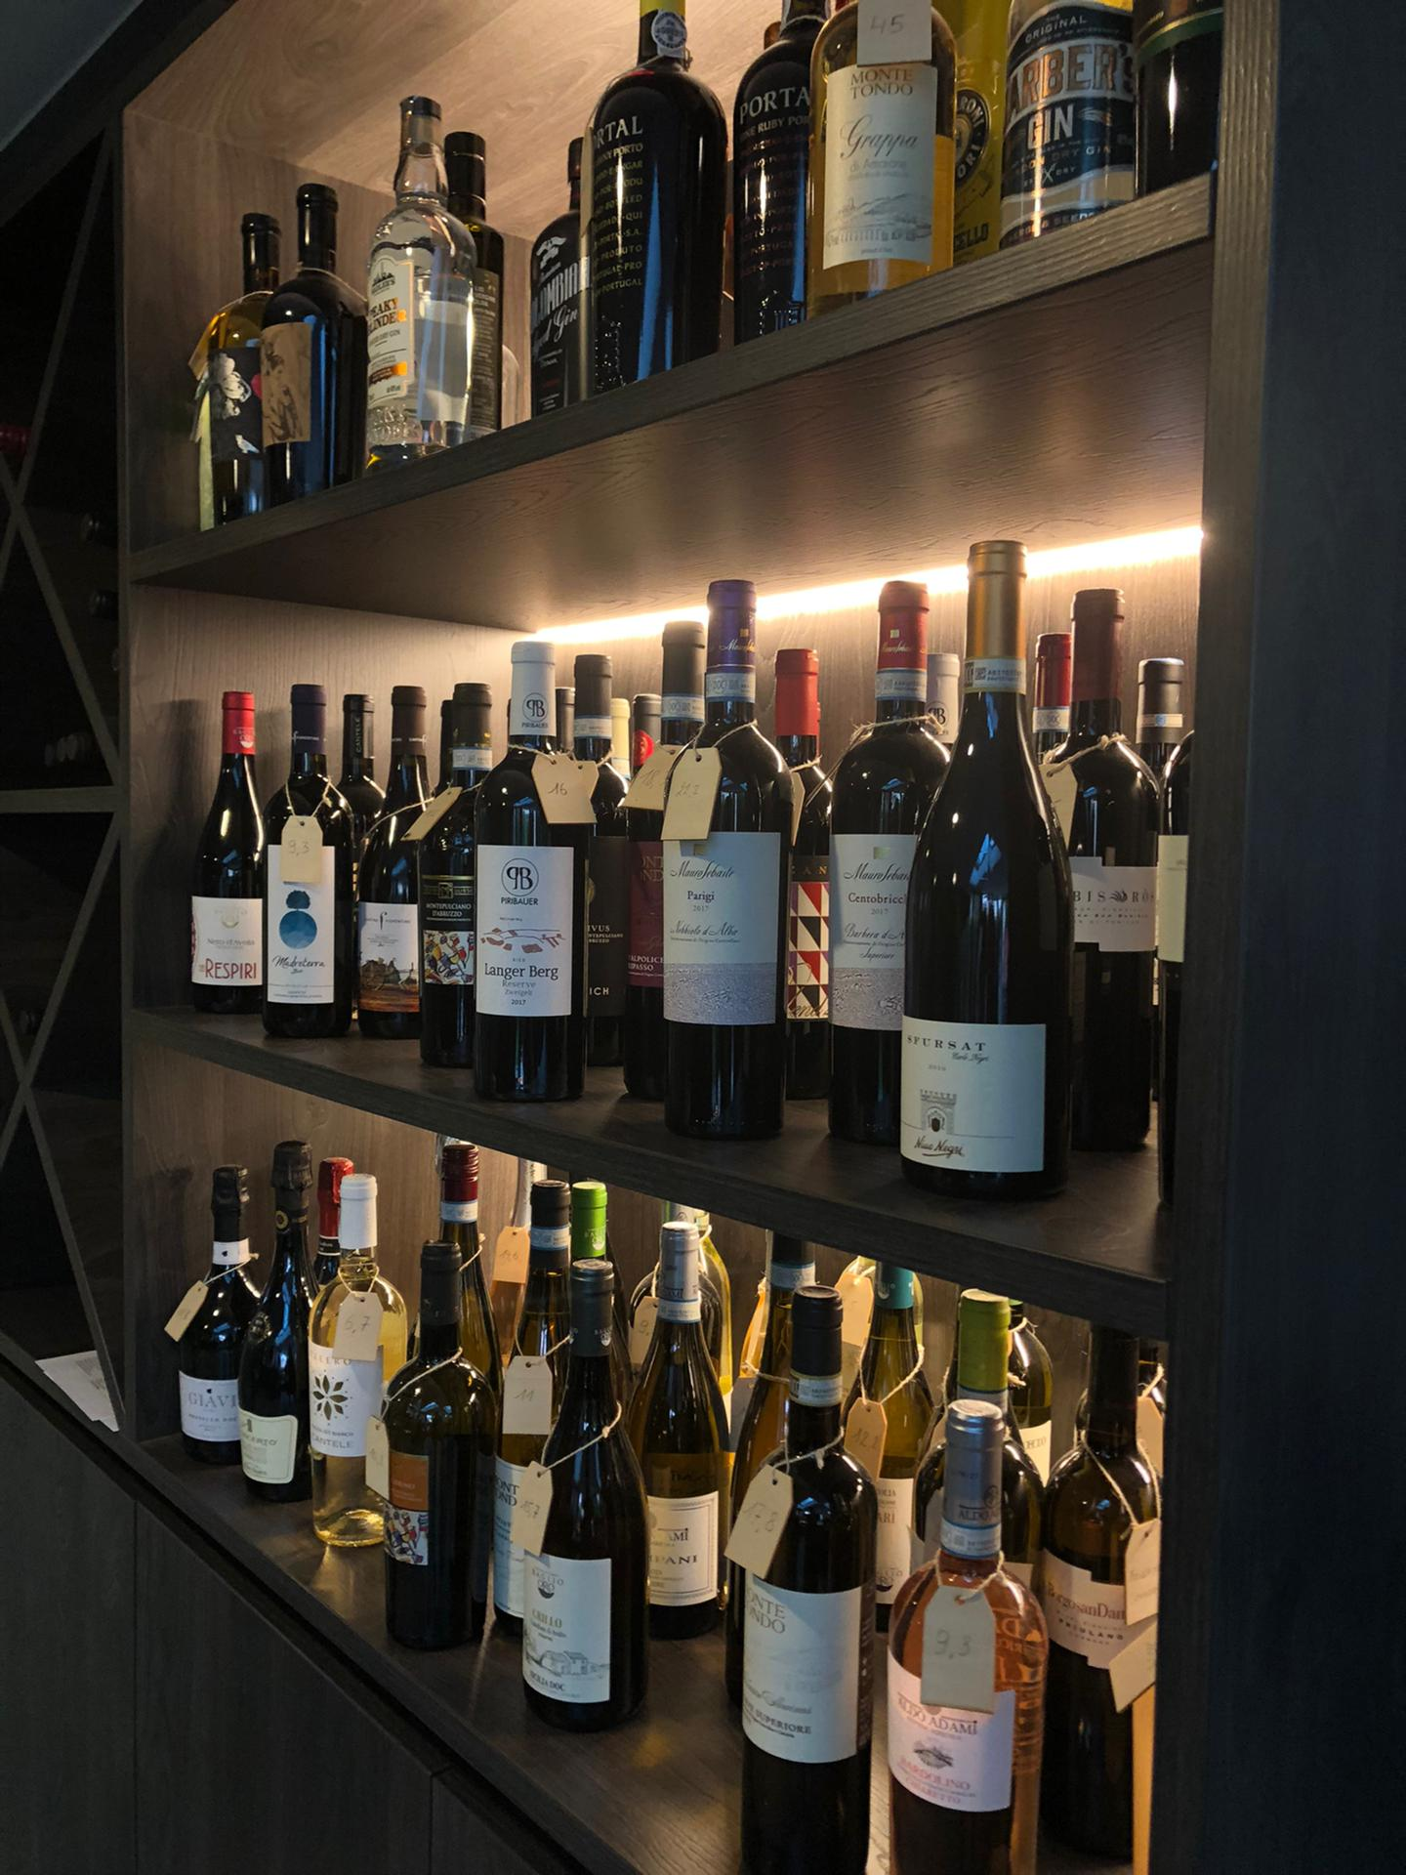
Demo app
Stel gerust vragen tijdens de demo!

Slide 5
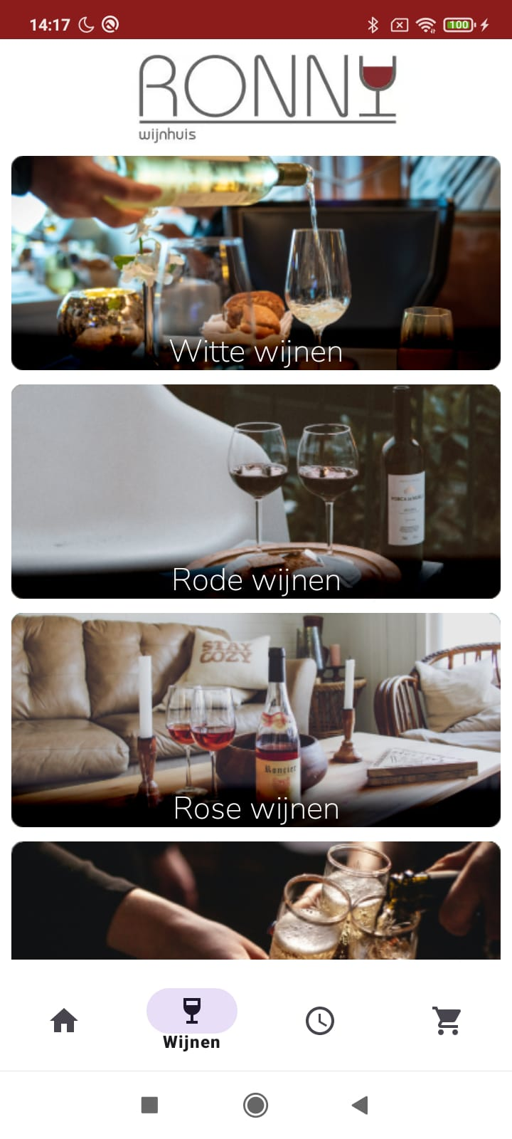
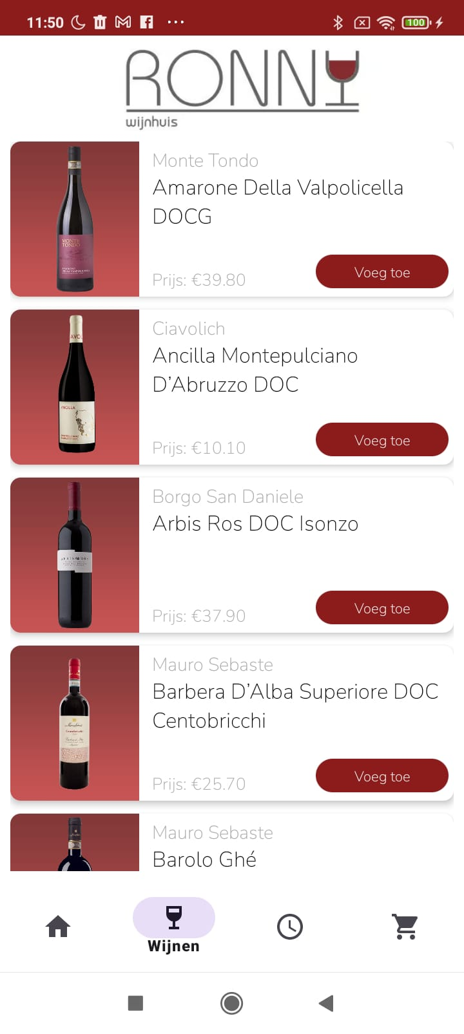
Technische werking:
Wijnen tonen per categorie
01

Slide 6
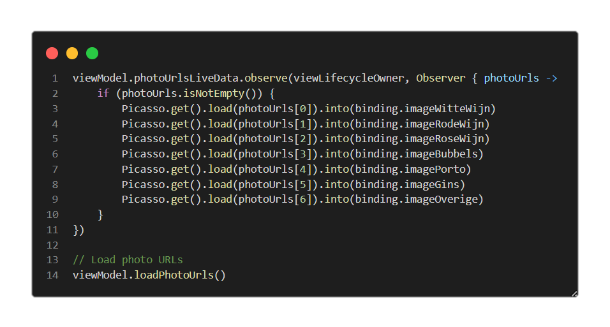
Binnen onCreateView
Technische werking: Categorieën tonen (WinesCategoryFragment)

Slide 7
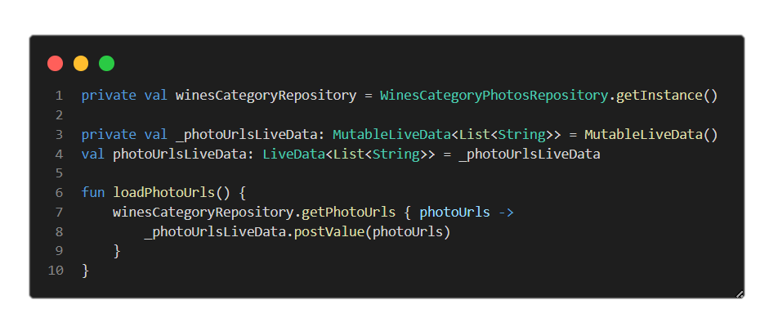
Technische werking: Categorieën tonen (WinesCategoryViewModel)

Slide 8
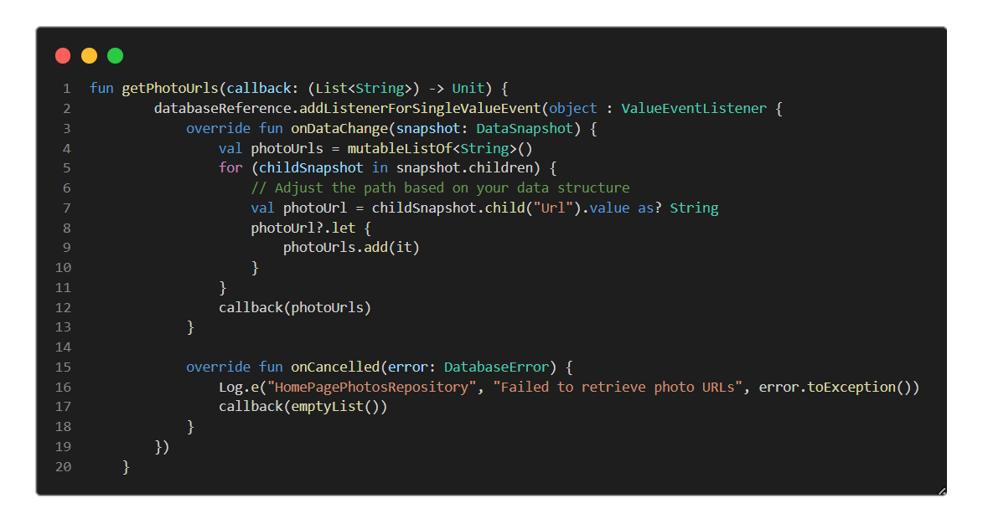
Technische werking: Categorieën tonen (WinesCategoryRepository)

Slide 9
Technische werking: Categorieën tonen

Slide 10
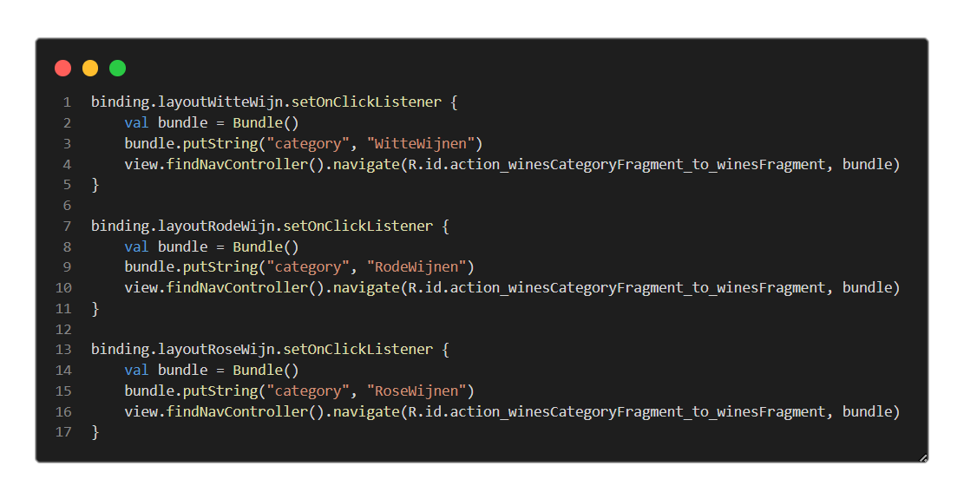
Binnen onCreateView
Technische werking: Wijnen tonen (WinesCategoryFragment)

Slide 11
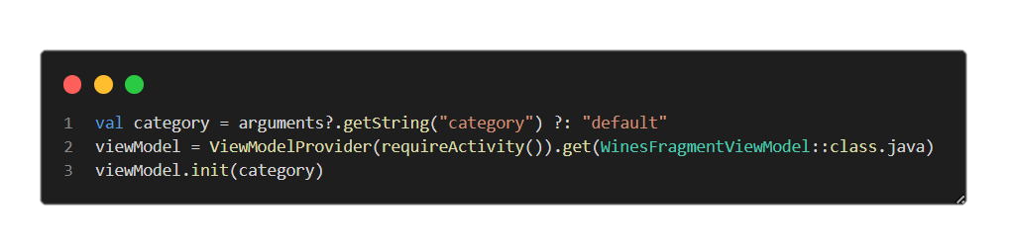
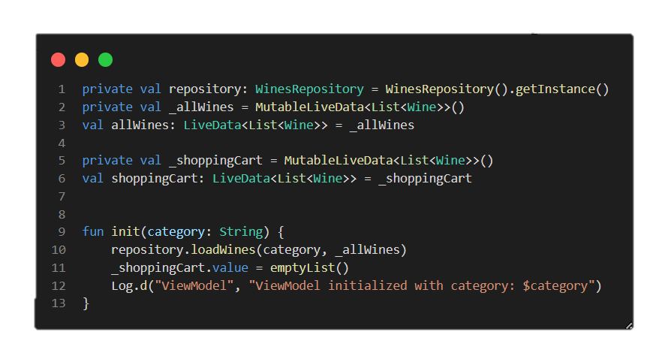
Binnen onCreateView in WinesFragment
In WinesFragmentVewModel
Technische werking: Wijnen tonen

Slide 12
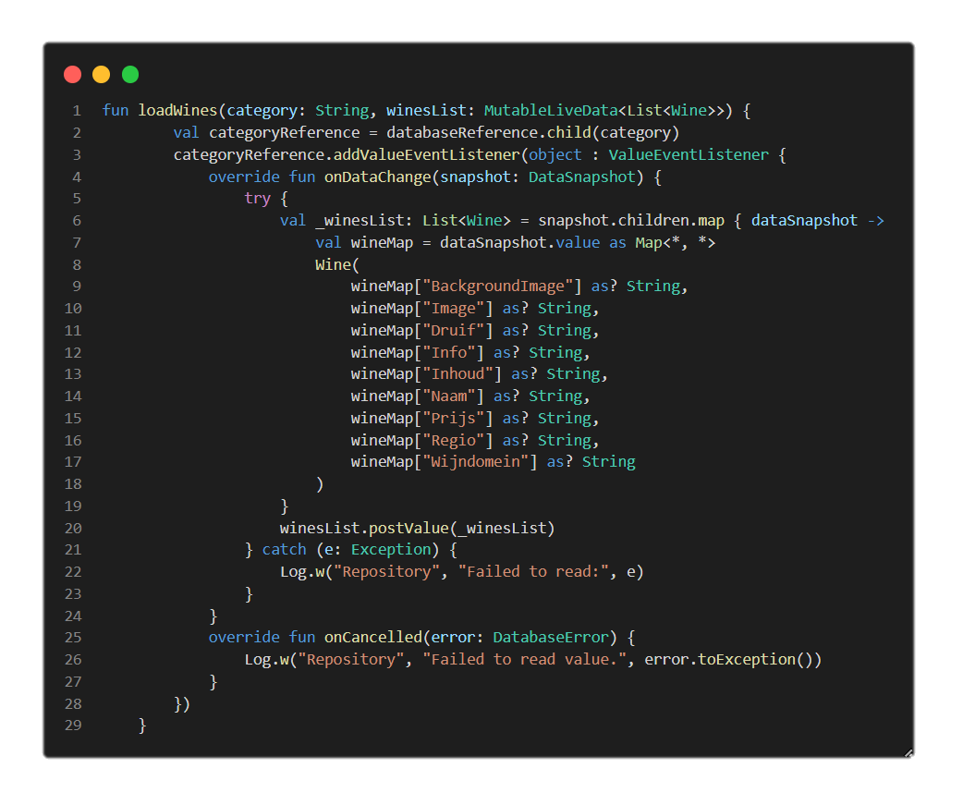
Technische werking: Wijnen tonen (WinesRepository)

Slide 13
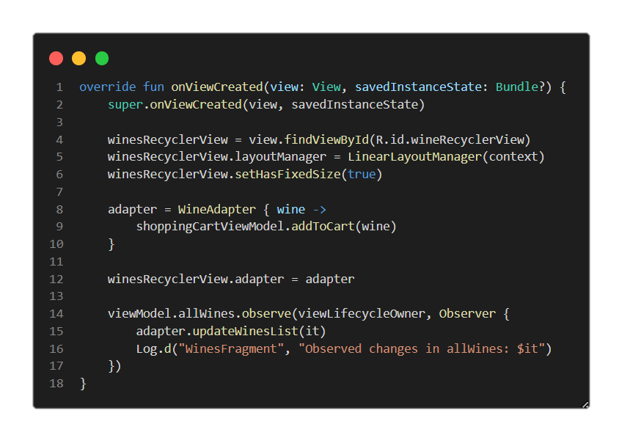
Technische werking: Wijnen tonen (WinesFragment)

Slide 14
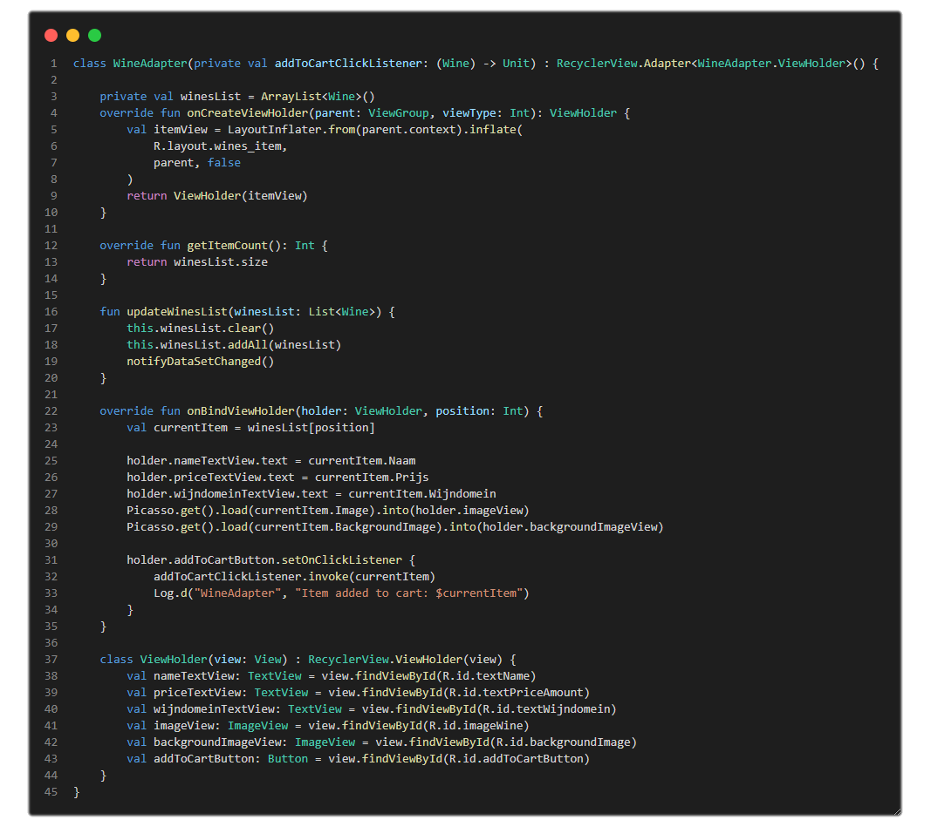
Technische werking: Wijnen tonen (WineAdapter)

Slide 15
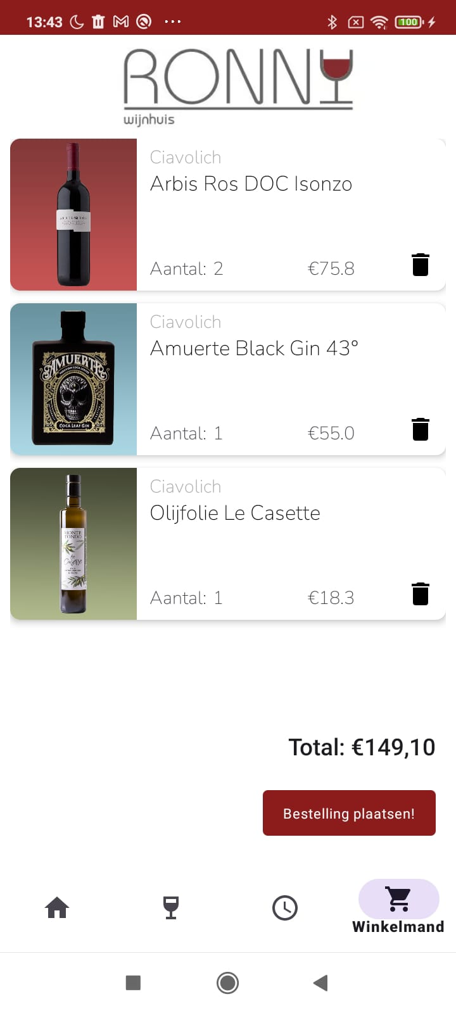
Technische werking:
Wijnen toevoegen aan winkelmandje
02

Slide 16
Technische werking: Toevoegen aan winkelmandje (WineAdapter)

Slide 17
Technische werking: Toevoegen aan winkelmandje (WinesFragment)

Slide 18
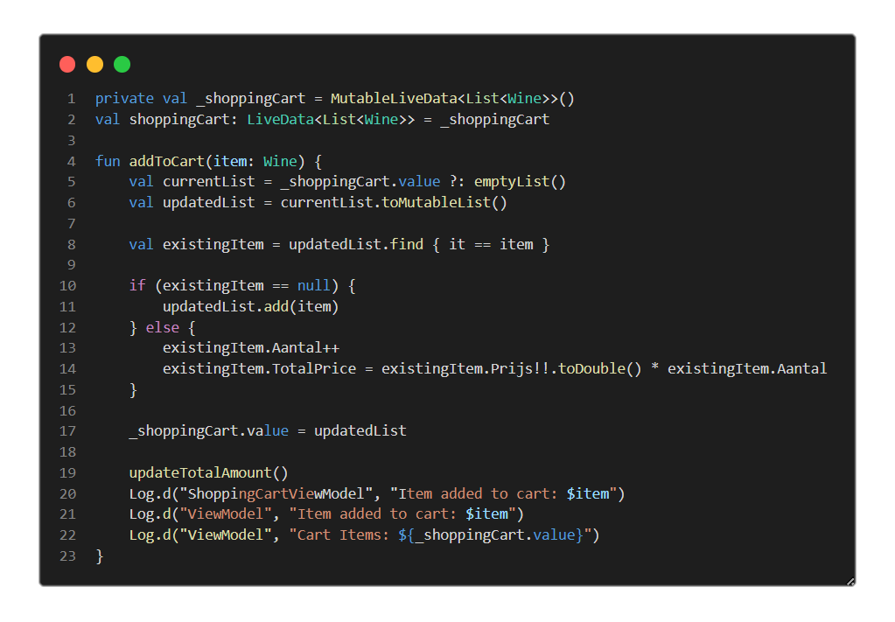
Technische werking: Toevoegen aan winkelmandje (ShoppingCartViewModel)

Slide 19
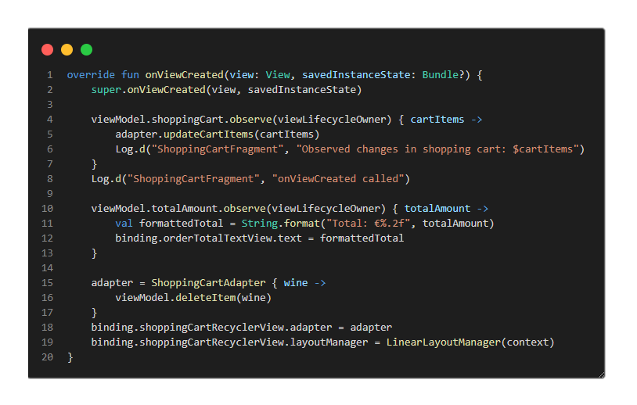
Technische werking: Toevoegen aan winkelmandje (ShoppingCartFragment)

Slide 20
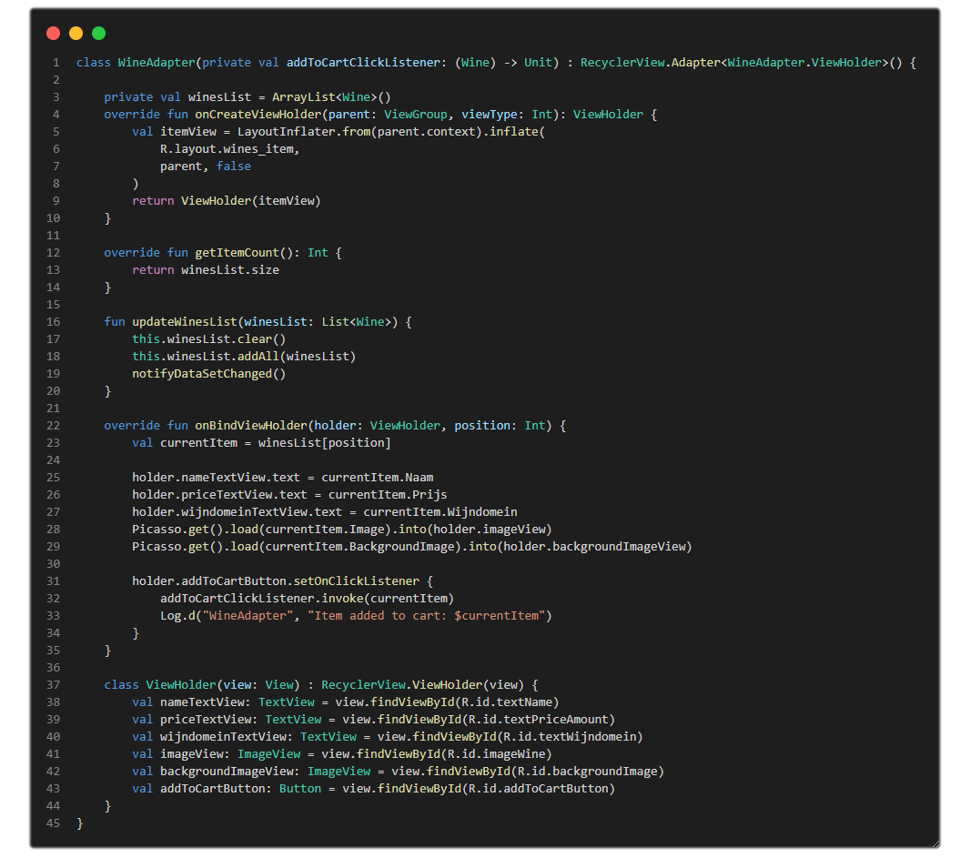
Technische werking: Toevoegen aan winkelmandje (ShoppingCartAdapter)

Slide 21
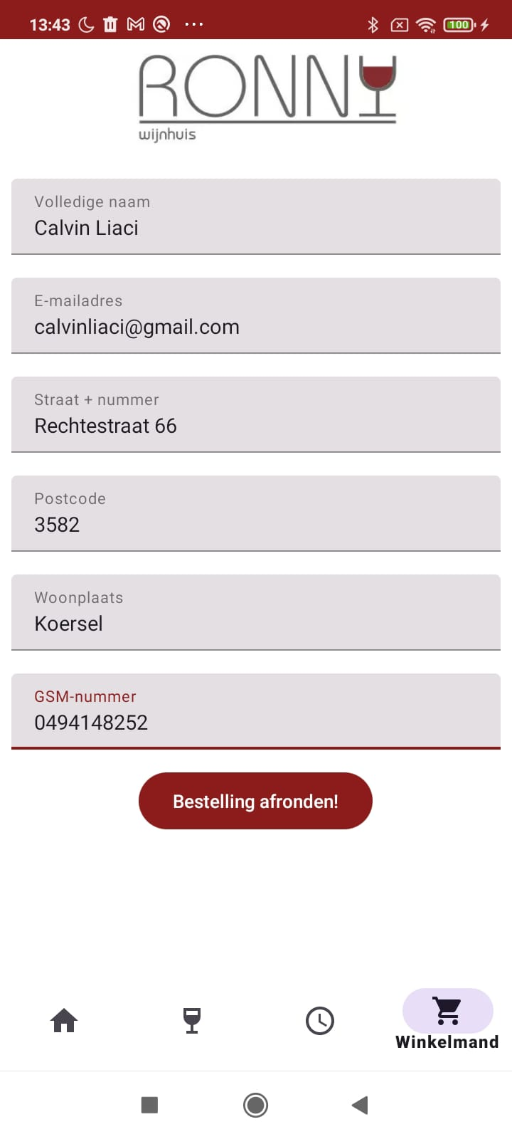
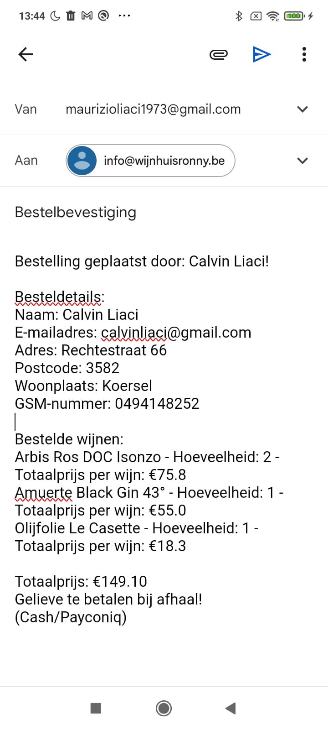
Technische werking:
Wijnen bestellen
03

Slide 22
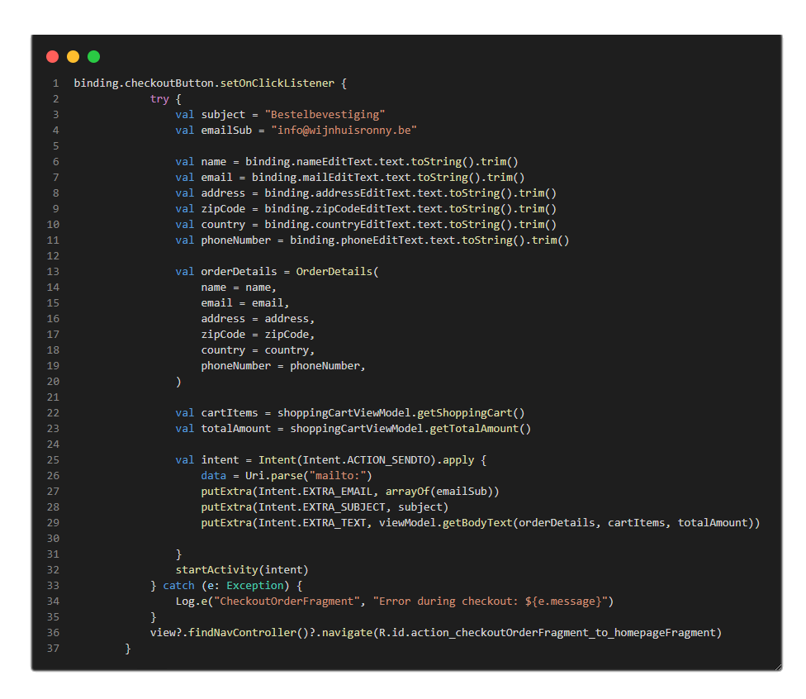
Technische werking: Toevoegen aan winkelmandje (CheckoutFragment)

Slide 23
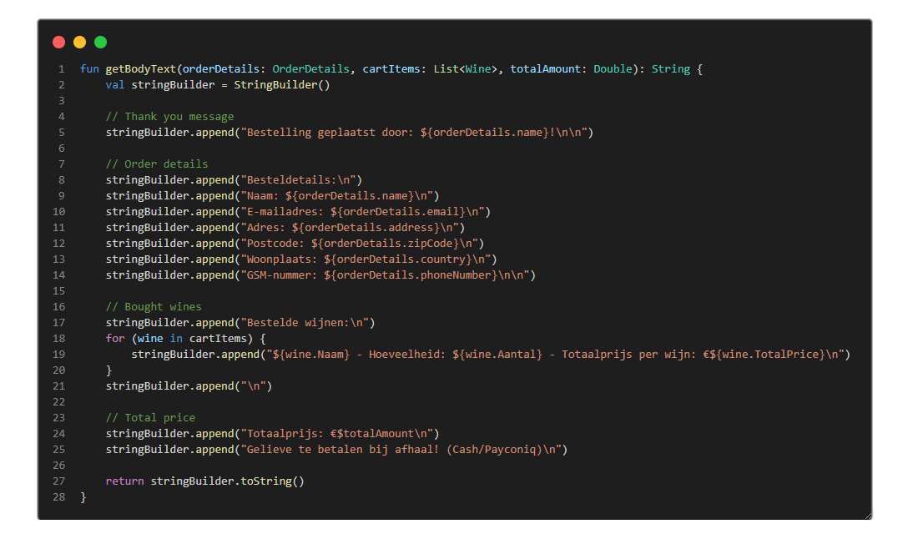
Technische werking: Toevoegen aan winkelmandje (CheckoutViewModel)

Slide 24
Technische werking: Toevoegen aan winkelmandje (CheckoutFragment)

Slide 25

Bedankt voor uw aandacht!
Zijn er nog vragen?

